Slide 1
デルリー法を用いた 資源量推定手法
西嶋 翔太
（中央水産研究所 資源管理研究センター
資源管理グループ）

Slide 2
本日の内容
DeLury法
DeLury法の概要
第一モデル
第二モデル
中間期モデル
二項分布モデル
二項分布の正規近似モデル
漁具能率の変動要因解析
VPA
チューニングVPA
DeLury法によるチューニング

Slide 3



資源量と漁獲量
まだ獲っていいだろう

Slide 4
資源量と漁獲量
これ以上獲らない方
が良いだろう

Slide 5
海の中はわからない…
資源量評価は難しい

Slide 6
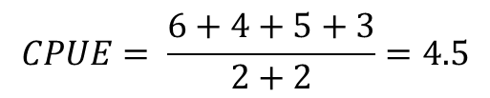
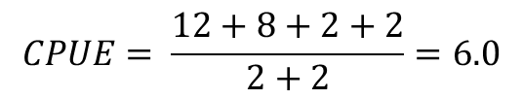
CPUE (単位努力量当たり漁獲量)に基づく評価
１年目
２年目
１日目
２日目
$$CPUE= \frac{6+4+5+3}{2+2}=4.5$$
$$CPUE= \frac{12+8+2+2}{2+2}=6.0$$
[尾/隻・日]
[尾/隻・日]
増えた!?

Slide 7




DeLury法による資源量評価
１年目
２年目
１日目
２日目
10尾獲ったら、獲れる量が0.8倍に
20尾獲ったら、獲れる量が0.2倍に
$$N_{0}−10=0.8N_{0}$$
⇒
$$N_{0}=50$$
[尾]
減った!?
$$N_{0}−20=0.2N_{0}$$
⇒
$$N_{0}=25$$
[尾]

Slide 8
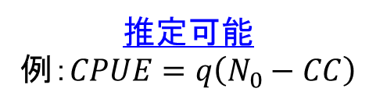

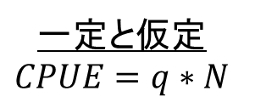



CPUEとデルリー法における資源量評価の違い
CPUE
デルリー法
一定と仮定
$$CPUE=q∗N$$
漁具能率(q)
推定可能
例：$CPUE=q\left(N_{0}−CC\right)$
単位努力量で捕獲される魚の比率
環境条件・漁獲技術などによって変化
CC…累積漁獲量
10
２年目：
8
$$CPUE=0.4(25−CC)$$
資源量推定のバイアスが
生じやすい
6
CPUE
１年目：
4
$$CPUE=0.1(50−CC)$$
漁具能率が上がったことによって、資源量が増加したように見える可能性
2
$$N_{0}$$
$$N_{0}$$
10
20
30
40
50
累積漁獲量
漁獲量と努力量のデータから計算可能
汎用性
精度の高い推定のためには、
比較的短期間に強度の漁獲圧によって資源量が顕著に減少し、
原則として、加入や移出入のない「閉じた」個体群であることが必要

Slide 9
例：各年のCPUEの変化

Slide 10
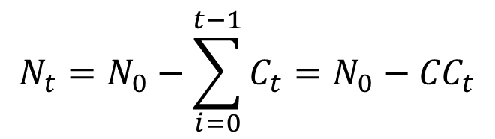

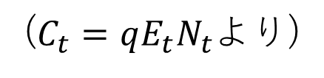

DeLury法 第一モデル
資源尾数は初期値から漁獲によって減少
$$N_{t}=N_{0}−\sum_{i=0}^{t−1}{C_{t}}=N_{0}−{CC}_{t}$$
CPUEを目的変数、CCを説明変数とした単回帰
X切片が初期資源尾数
（CPUEがゼロとなる累積漁獲尾数）
傾きが大きさが漁具能率
CPUEは個体数Nと漁具能率qの積
$${CPUE}_{t}=qN_{t}$$
($C_{t}=qE_{t}N_{t}$より)
上の式を代入して
CPUE
N0
$${CPUE}_{t}=q(N_{0}−{CC}_{t})$$
累積漁獲量

Slide 11
線形回帰でパラメータ推定
model <- lm(cpue~cumcatch, subdata) #累積漁獲尾数で線形回帰
q1[i] <- -as.numeric(model$coefficients[2]) #傾きにマイナスをかけたものが漁具能率
N1[i] <- as.numeric(model$coefficients[1])/q1[i] #切片を漁具能率で割ったものが初期資源尾数

Slide 12
残差のヒストグラム
残差の２乗の合計が最小化するようにパラメータ推定
正規分布に従うことを仮定
この場合、あまりあってない

Slide 13
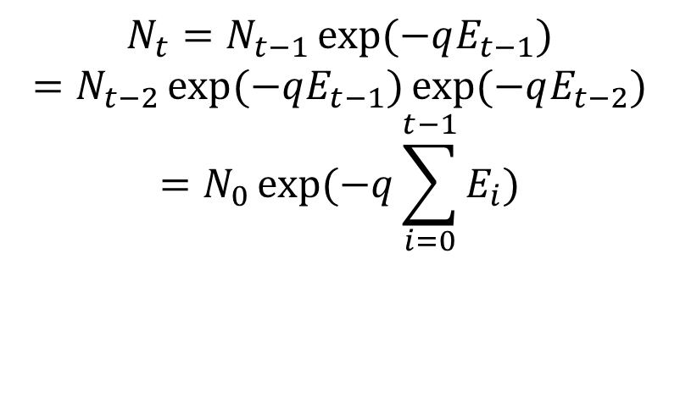

DeLury法 第二モデル
累積「努力量」で資源尾数の変化を表す
$$N_{t}=N_{t−1}\exp{(−qE_{t−1})}$$
$$=N_{t−2}\exp{(−qE_{t−1})}\exp{(−qE_{t−2})}$$
$$=N_{0}\exp{(−q\sum_{i=0}^{t−1}{E_{i}})}$$
Log(CPUE)を目的変数、CEを説明変数とした単回帰
傾きが大きさが漁具能率
自然死亡を考慮しやすい
$${CPUE}_{t}=qN_{t}$$
に上の式を代入して対数をとる
CPUE (対数スケール)
$$\log{({CPUE}_{t})}=\log\left(qN_{0}\right)−{q∗CE}_{t}$$
累積努力量

Slide 14
線形回帰でパラメータ推定
model <- lm(log(cpue)~cumeffort1, subdata) #累積努力量で線形回帰
q2[i] <- -as.numeric(model$coefficients[2]) #傾きにマイナスをかけたものが漁具能率
N2[i] <- exp(as.numeric(model$coefficients[1]))/q2[i] #切片のexpを漁具能率で割ったものが初期資源尾数
1: 第一モデル
2: 第二モデル

Slide 15
残差のヒストグラム
対数をとることで改善

Slide 16
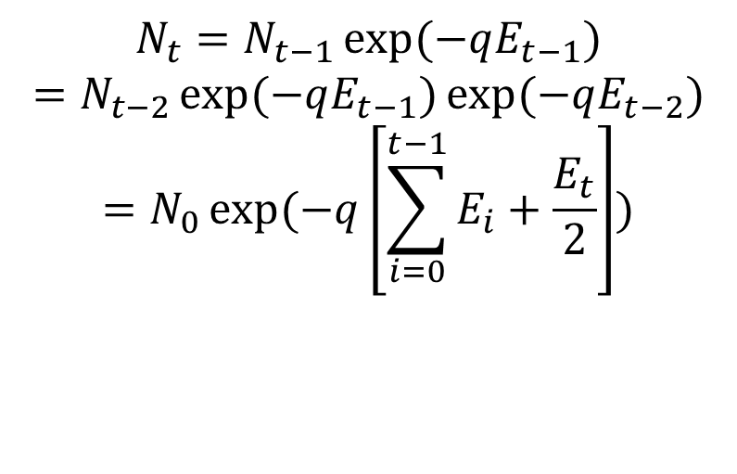
CPUEが期の中間の値と考える
累積努力量に当月の努力量の半分を足す
$$N_{t}=N_{t−1}\exp{(−qE_{t−1})}$$
$$=N_{t−2}\exp{(−qE_{t−1})}\exp{(−qE_{t−2})}$$
$$=N_{0}\exp{(−q\left[\sum_{i=0}^{t−1}{E_{i}}+\frac{E_{t}}{2}\right])}$$
$$\log{({CPUE}_{t})}=\log\left(qN_{0}\right)−q∗\left({CE}_{t}+E_{t}\right)$$
残差平方和を比較
> sum(residual2^2) #CPUEが初期
[1] 1.722724
> sum(residual3^2) #CPUEが中間
[1] 1.587048

Slide 17
二項分布モデル-漁獲の確率を扱う
あるとき、１００回釣りをして４０回釣れた
別のとき、１０回釣りをしたら１回釣れた
１回の釣れる確率は？
正規分布: 40/100と1/10の幾何平均 (=0.2)
>exp(as.numeric(lm(log(c(40,1)/c(100,10))~1)$coefficients))
[1] 0.2
二項分布: 40/100の方に近い値となる
> coef <- as.numeric(glm(cbind(c(40,1),c(100,10)-c(40,1))~1,family="binomial")$coefficients)
> exp(coef)/(1+exp(coef))
[1] 0.3727273

Slide 18

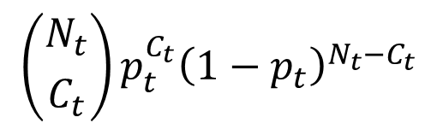
二項分布モデル-漁獲の確率を扱う
漁獲確率
$$p_{t}=1−\exp{(−qE_{t})}$$
Ct獲れる確率 (=尤度)
$$\left({N_{t} \atop C_{t}}\right)p_{t}^{C_{t}}{\left(1−p_{t}\right)}^{N_{t}−C_{t}}$$
対数尤度の合計が最大になる様にN0とqを推定
二項分布
正規分布

Slide 19


二項分布モデルの問題点
漁獲確率
$$p_{t}=1−\exp{(−qE_{t})}$$
漁獲尾数の平均（期待値）
$$E\left(C_{t}\right) =N_{t}p_{t}$$
漁獲尾数の分散
$$V\left(C_{t}\right) =N_{t}p_{t}(1−p_{t})$$
分散に関するパラメータがない！ ⇒ 過分散（二項分布以上の分散）の問題

Slide 20
二項分布の想定
漁獲確率0.5で100匹いるとき…
期待値は50匹
20匹以下になる確率は0.0001以下！

Slide 21
過分散の場合
漁獲確率の平均は0.5だけど
様々な要因で変化する
100匹いるとき期待値は50匹だけど…
20匹以下になる確率は9%！

Slide 22
二項分布モデルの問題点
漁獲確率
$$p_{t}=1−\exp{(−qE_{t})}$$
漁獲尾数の平均（期待値）
$$E\left(C_{t}\right) =N_{t}p_{t}$$
漁獲尾数の分散
$$V\left(C_{t}\right) =N_{t}p_{t}(1−p_{t})$$
分散に関するパラメータがない！ ⇒ 過分散（二項分布以上の分散）の問題
過分散を無視すると、想定内にすべきことを想定外にしてしまう
計算が複雑・難しい (特にExcelでは)

Slide 23
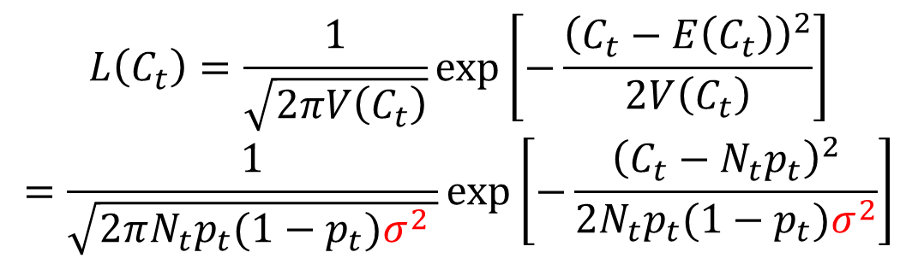

二項分布の正規近似モデル
漁獲確率
$$p_{t}=1−\exp{(−qE_{t})}$$
漁獲尾数の平均（期待値）
$$E\left(C_{t}\right) =N_{t}p_{t}$$
過分散パラメータ
（1だと二項分布）
漁獲尾数の分散
$$V\left(C_{t}\right) =N_{t}p_{t}(1−p_{t})σ^{2}$$
正規分布の尤度
$$L\left(C_{t}\right)=\frac{1}{\sqrt{2πV\left(C_{t}\right)}}exp\left[−\frac{{\left(C_{t}−E\left(C_{t}\right)\right)}^{2}}{2V\left(C_{t}\right)}\right]$$
$$=\frac{1}{\sqrt{2πN_{t}p_{t}(1−p_{t})σ^{2} }}exp\left[−\frac{{\left(C_{t}−N_{t}p_{t}\right)}^{2}}{2N_{t}p_{t}(1−p_{t})σ^{2}}\right]$$
対数尤度の総和が最大化するようにN0, qとともにσも推定する

Slide 24
推定値
> sigma
[1] 16.53959
1: 正規分布
2: 二項分布
3: 二項分布+過分散の正規近似

Slide 25
推定値の比較
初期資源尾数
漁具能率
過分散あり
二項分布

Slide 26
DeLury法からさらにわかること
―漁具能率の変動要因ー
漁具能率はなぜ変動するのか？

Slide 27


漁具能率と個体数の関係
Hyperdepletion
Hyperstability
$$q=aN^{b}$$
$$b>0$$
$$b=0$$
$$b<0$$
低
漁具能率
高
小
大
小
大
小
大
個体数やバイオマス
$$CPUE=qN$$
低
CPUE
高
小
大
小
大
小
大
個体数やバイオマス

Slide 28
漁具能率と努力量の関係
Effort synergy
Effort saturability
$$q=aE^{b}$$
$$b>0$$
$$b=0$$
$$b<0$$
低
漁具能率
高
小
大
小
大
小
大
努力量
$$Cacth=qNE$$
低
漁獲尾数
高
小
大
小
大
小
大
努力量

Slide 29
DeLury法の推定値を使った解析
$$\log\left(q\right)=α+β_{1}\log\left(N_{0}\right)+β_{2}\log\left(Effort\right)+β_{3}\log\left(SST\right)+ε$$
漁具能率
（推定値）
個体数
（推定値）
総努力量
表面海水温
Coefficients:
Estimate Std. Error t value Pr(>|t|)
(Intercept) 2.61186 12.25093 0.213 0.83387
log(N6) 0.31922 0.09162 3.484 0.00306 **
log(teffort) -1.27062 0.21316 -5.961 1.99e-05 ***
log(sst) -1.11362 4.27407 -0.261 0.79776
---
Signif. codes: 0 ‘***’ 0.001 ‘**’ 0.01 ‘*’ 0.05 ‘.’ 0.1 ‘ ’ 1
Residual standard error: 0.261 on 16 degrees of freedom
Multiple R-squared: 0.7519, Adjusted R-squared: 0.7054
F-statistic: 16.16 on 3 and 16 DF, p-value: 4.233e-05
有意

Slide 30
漁具能率と個体数・努力量との関係
漁具能率
漁具能率
資源尾数
総努力量

Slide 31
努力量で回帰した残差と個体数の関係

Slide 32


VPA (virtual population analysis)
 | 2010 | 2011 | 2012 | 2013 | 2014
0 | 2983
1 |  | 2241
2 |  |  | 1229
3 |  |  |  | 638
4 |  |  |  |  | 150
Year
Popeの近似式
Age
コホート
漁獲死亡係数
自然死亡+
漁獲
年齢別漁獲尾数と自然死亡係数から後ろ向きに資源尾数を計算
資源量指標がないとき、最新年の漁獲死亡係数Fの仮定が必要
（例: 直近3年間の平均）

Slide 33
RVPA
> vout1 <- vpa(dat=dat,
+ fc.year = (max(years)-2):max(years),
+ tf.year=(max(years)-3):max(years-1), #最近3年間の平均の選択率
+ alpha=1,
+ term.F="max", #最高齢のterminal Fだけ推定
+ tune=FALSE,
+ stat.tf="mean", #Terminal Fの仮定
+ plus.group=TRUE, # plus groupあり
+ plot=FALSE,
+ p.init=1)
>
> vout1$faa[“2014”] #最新年のF at age
2014
0 0.2498041
1 0.8484579
2 0.6858616
3 0.6858614
> rowMeans(vout1$faa[as.character(2011:2013)]) #2011~13年の平均F
0 1 2 3
0.2498041 0.8484579 0.6858616 0.6858616

Slide 34
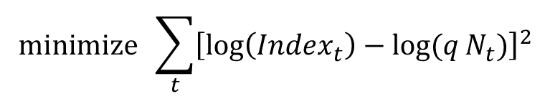
チューニングVPA
資源量指標値 (CPUEなど) との当てはまりがよくなるように、最新年のFを推定
F一定の仮定がなくなる（弱まる）
$$minimize \sum_{t}{{\left[\log\left({Index}_{t}\right)−log⁡(qN_{t})\right]}^{2}}$$
(FはNの関数)
選択率更新法：選択率（各年齢のFの相対値）を直近数年から仮定（平均など）
―資源量指数が少ないとき
全F推定：各年齢のFを個別に推定
―資源量指数が多いとき
—資源量指数が少なくても、適用可能 (リッジVPA: Okamura et al. 2017）

Slide 35
RVPA
総漁獲尾数 / 総努力量を指標として使う
> vout2 <- vpa(dat=dat,
+ fc.year = (max(years)-2):max(years),
+ tf.year=(max(years)-3):max(years-1), #最近3年間の平均の選択率
+ alpha=1,
+ term.F="max", #最高齢のterminal Fだけ推定
+ tune=TRUE,
+ sel.update=TRUE, #選択率更新法
+ use.index=c(1), #１行目の指標
+ abund="N",#個体数に対する指標
+ min.age=1,#1歳の指標
+ max.age=1,
+ stat.tf="mean", #選択率の仮定
+ plus.group=TRUE, # plus groupあり
+ p.init=1)
>
> t(vout2$saa["2014"]) #最新年の選択率
0 1 2 3
2014 0.2800862 1 0.8036366 0.8036366
> rowMeans(vout2$saa[as.character(2011:2013)]) #2011~13年の選択率
0 1 2 3
0.2800862 1.0000000 0.8036366 0.8036366

Slide 36
VPAによる推定値
チューニング無/CPUEでチューニング/DeLury法で得られた資源量でチューニングの3つで比較
1: CPUE
2: DeLury
3: チューニング無

Slide 37
VPAによる推定値
チューニング無/CPUEでチューニング/DeLury法で得られた資源量でチューニングの3つで比較
1: CPUE
2: DeLury
3: チューニング無

Slide 38
まとめ
DeLury法は漁獲圧の高い閉じた個体群に対して、特に漁具能率の変動下で有効な資源量の推定手法
様々な手法があるが、比較的簡単に（Excelでも）できる
正規分布（第1モデル、第2モデル）
二項分布（過分散に注意）
二項分布の正規近似モデル（過分散を考慮可能）
推定された漁具能率の変動要因の解析も行える
VPAの指標としても用いることができる
漁業データを細かく（月別・地域別）見ることが大事

